Slide 1
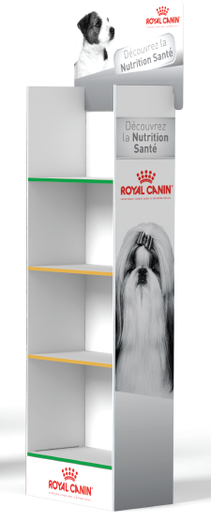
Display op CHIEN DYCO GV
Livré à plat
N00400 / X0160029

Slide 2
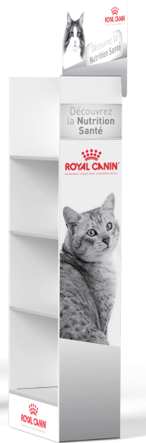
Display op CHAT DYCO GV
Livré à plat
N00448 / X0010267

